Slide 1


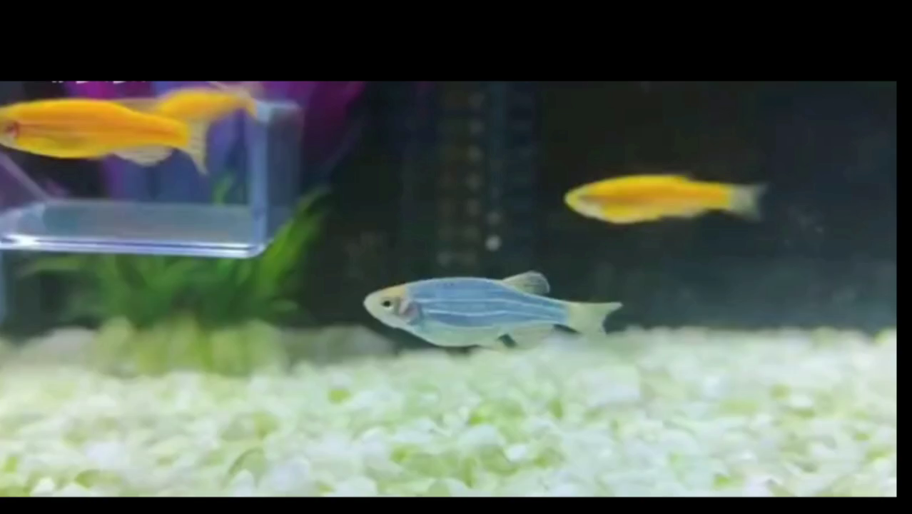

第1节
动物行为的主要类型
第18章 动物的行为
苏教版生物学八年级上册
武进淹城初级中学

Slide 2
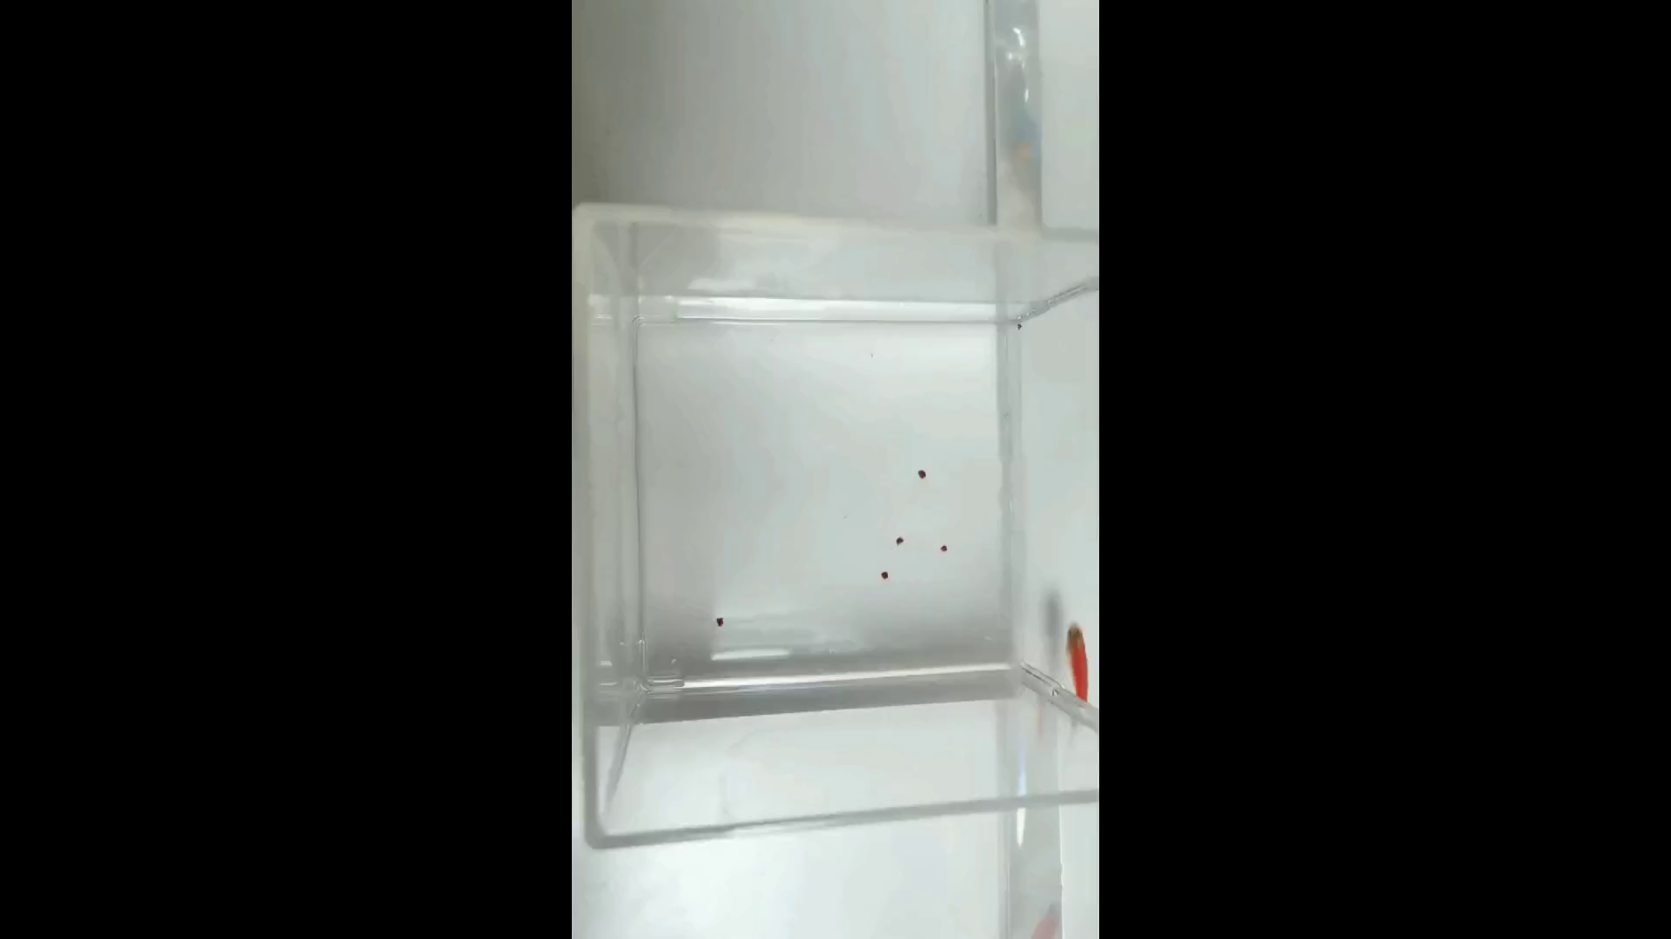
任务一：初识动物的行为
学生活动1：观察斑马鱼的各种行为

Slide 3
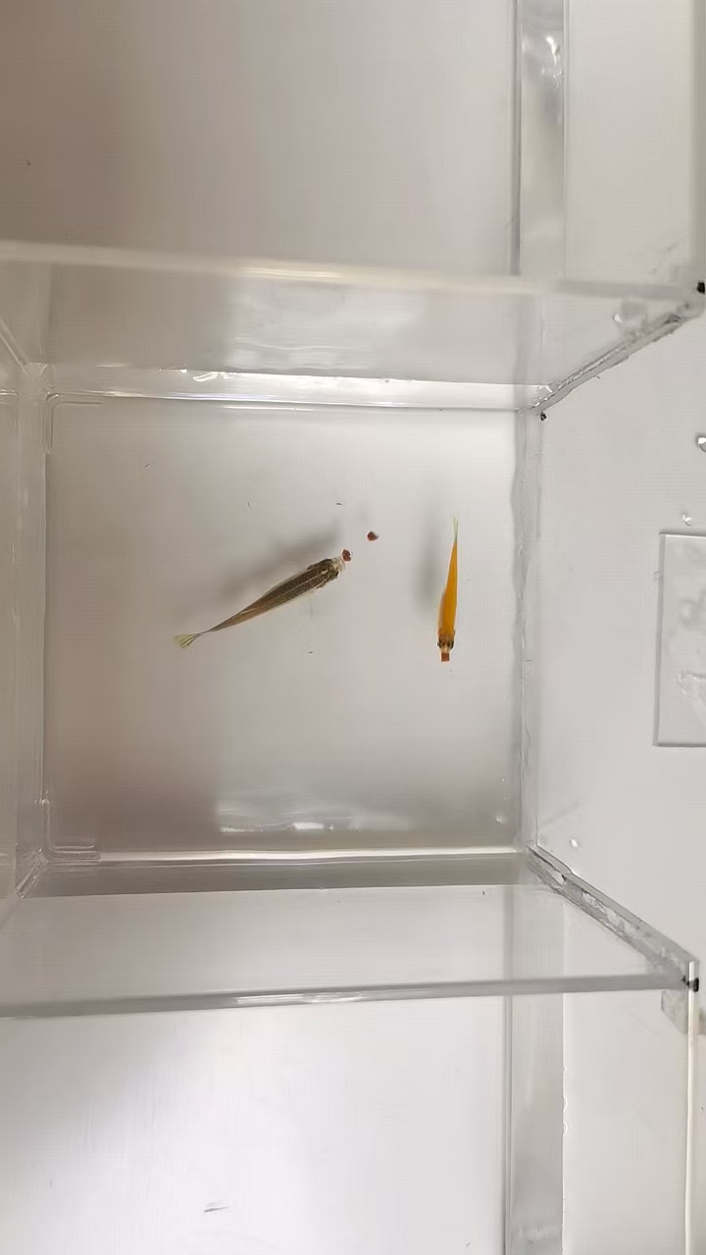
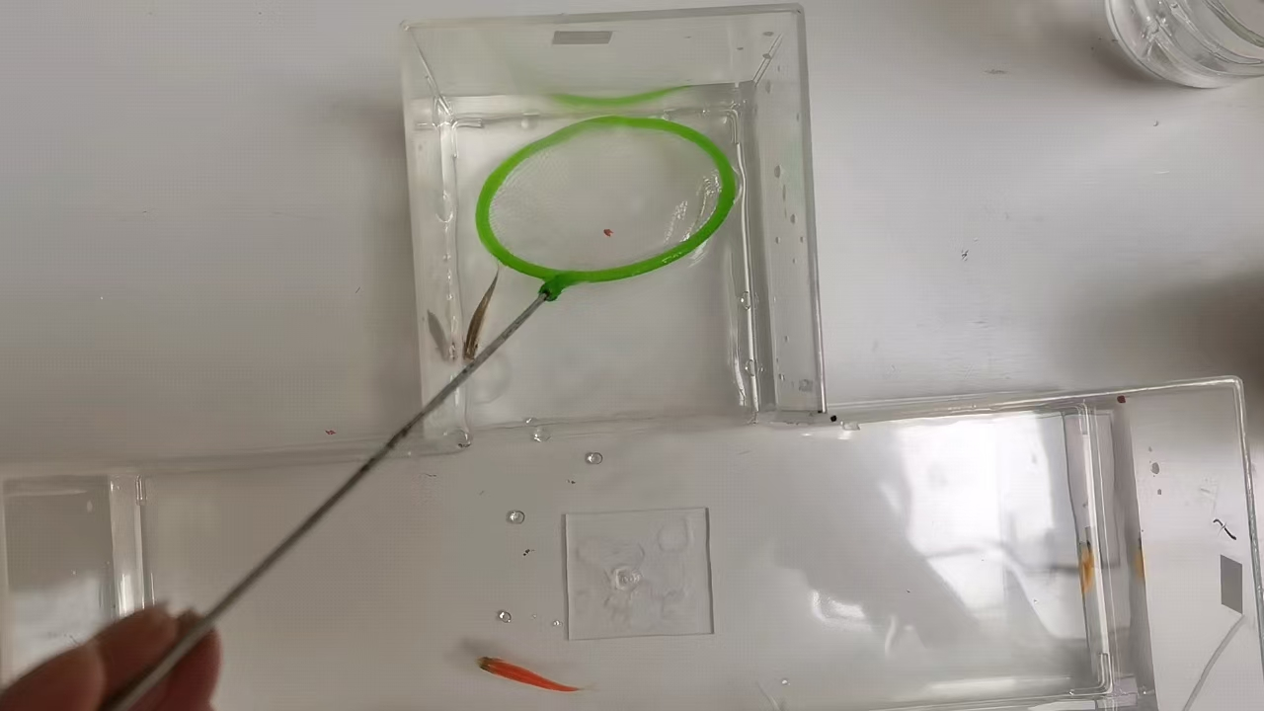
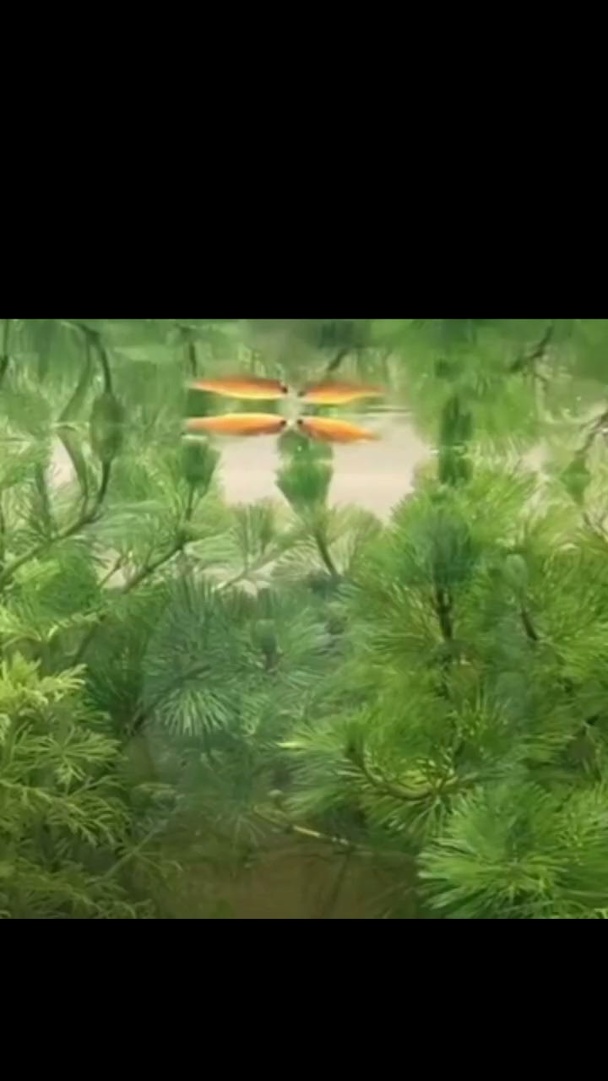
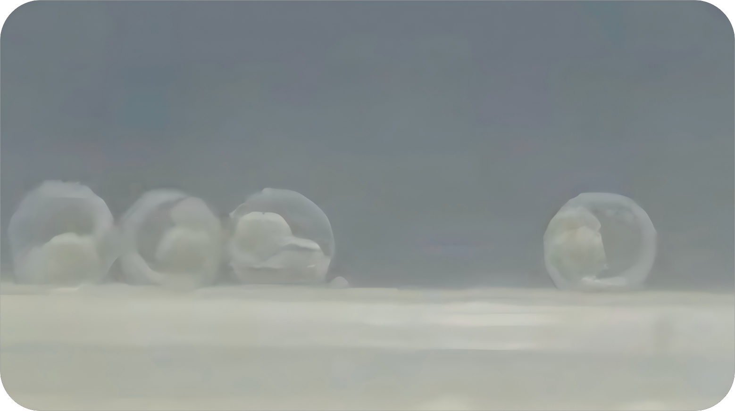
？
你观察到斑马鱼有哪些行为？
动物的行为:动物多种多样的活动，以及动物的体态、发声和其他所有外部可以识别的变化。
觅食行为
防御行为
争斗行为
繁殖行为

Slide 4
社会行为
斑马鱼是一种社会性的鱼类，在鱼群内有明显的群体划分和等级制度。社会等级是由雄性和雌性共同建立的。这种等级制度能够维持鱼群内的和谐与稳定。
支配地位是通过攻击的方式建立的，包括咬和追逐。斑马鱼的互相追逐行为是由等级统治而决定的。占优势的个体在产卵地点附近建立交配领地，垄断食物资源。它们会对行动缓慢或鳍长的鱼类表现出攻击性，可能会骚扰它们并咬这些鱼类的鳍。

Slide 5
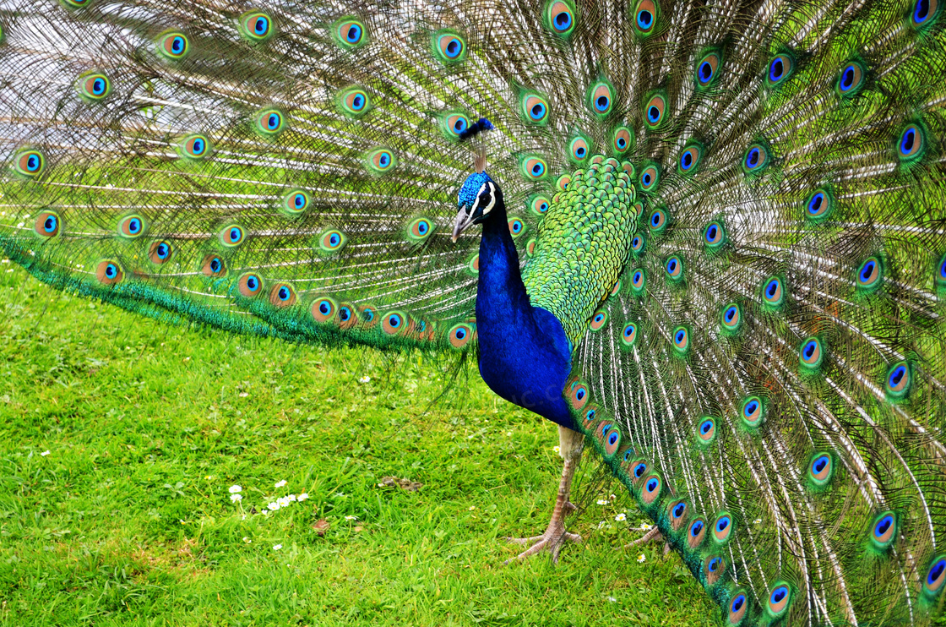
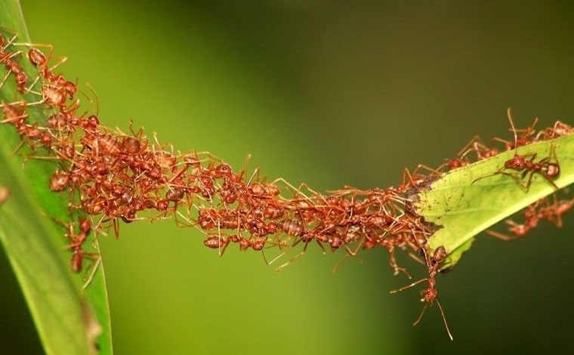
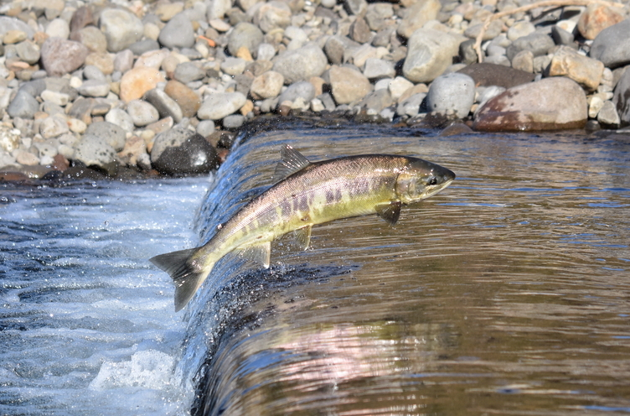
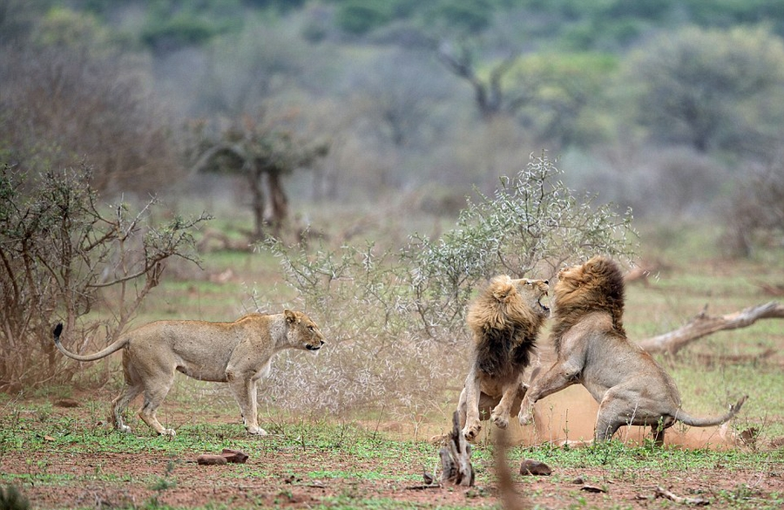
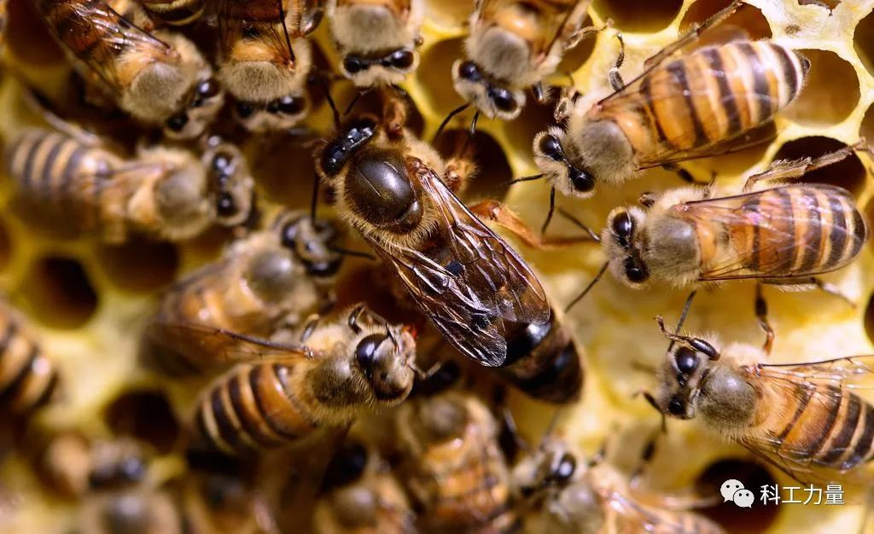
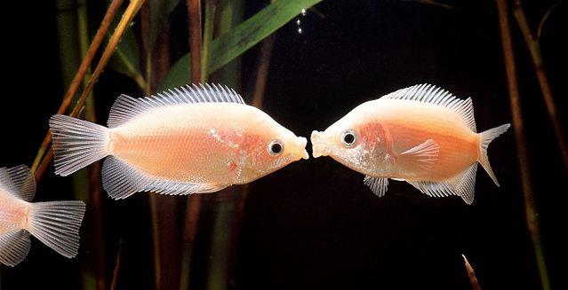
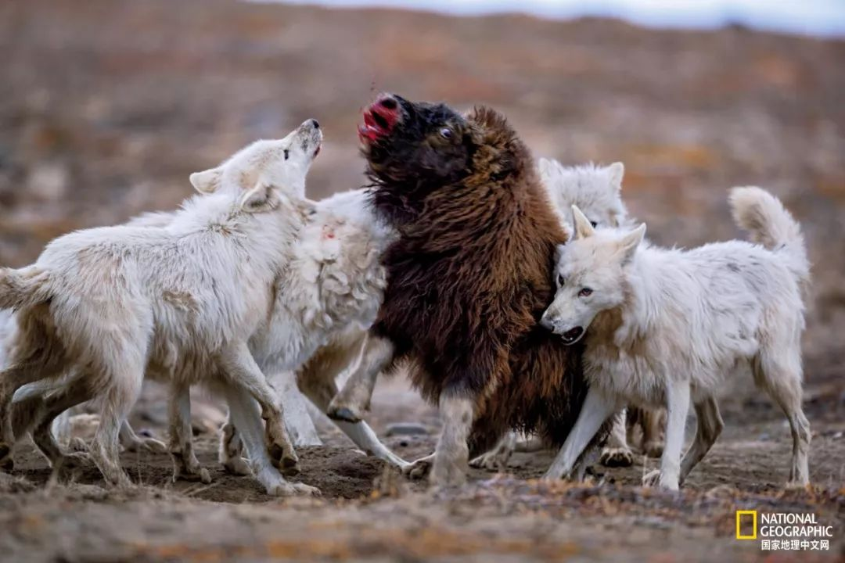
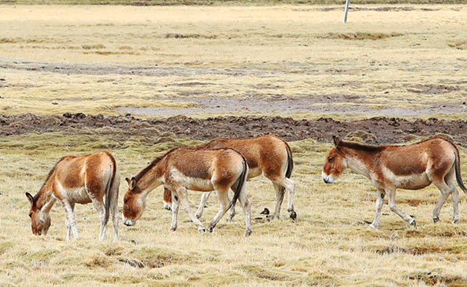
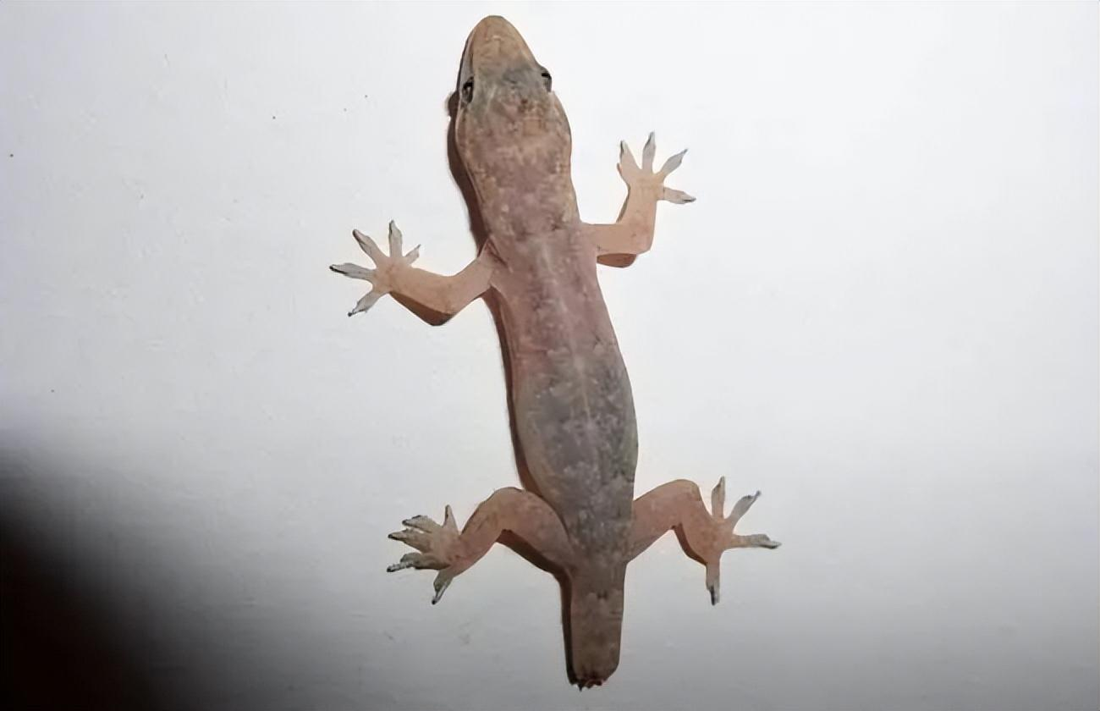
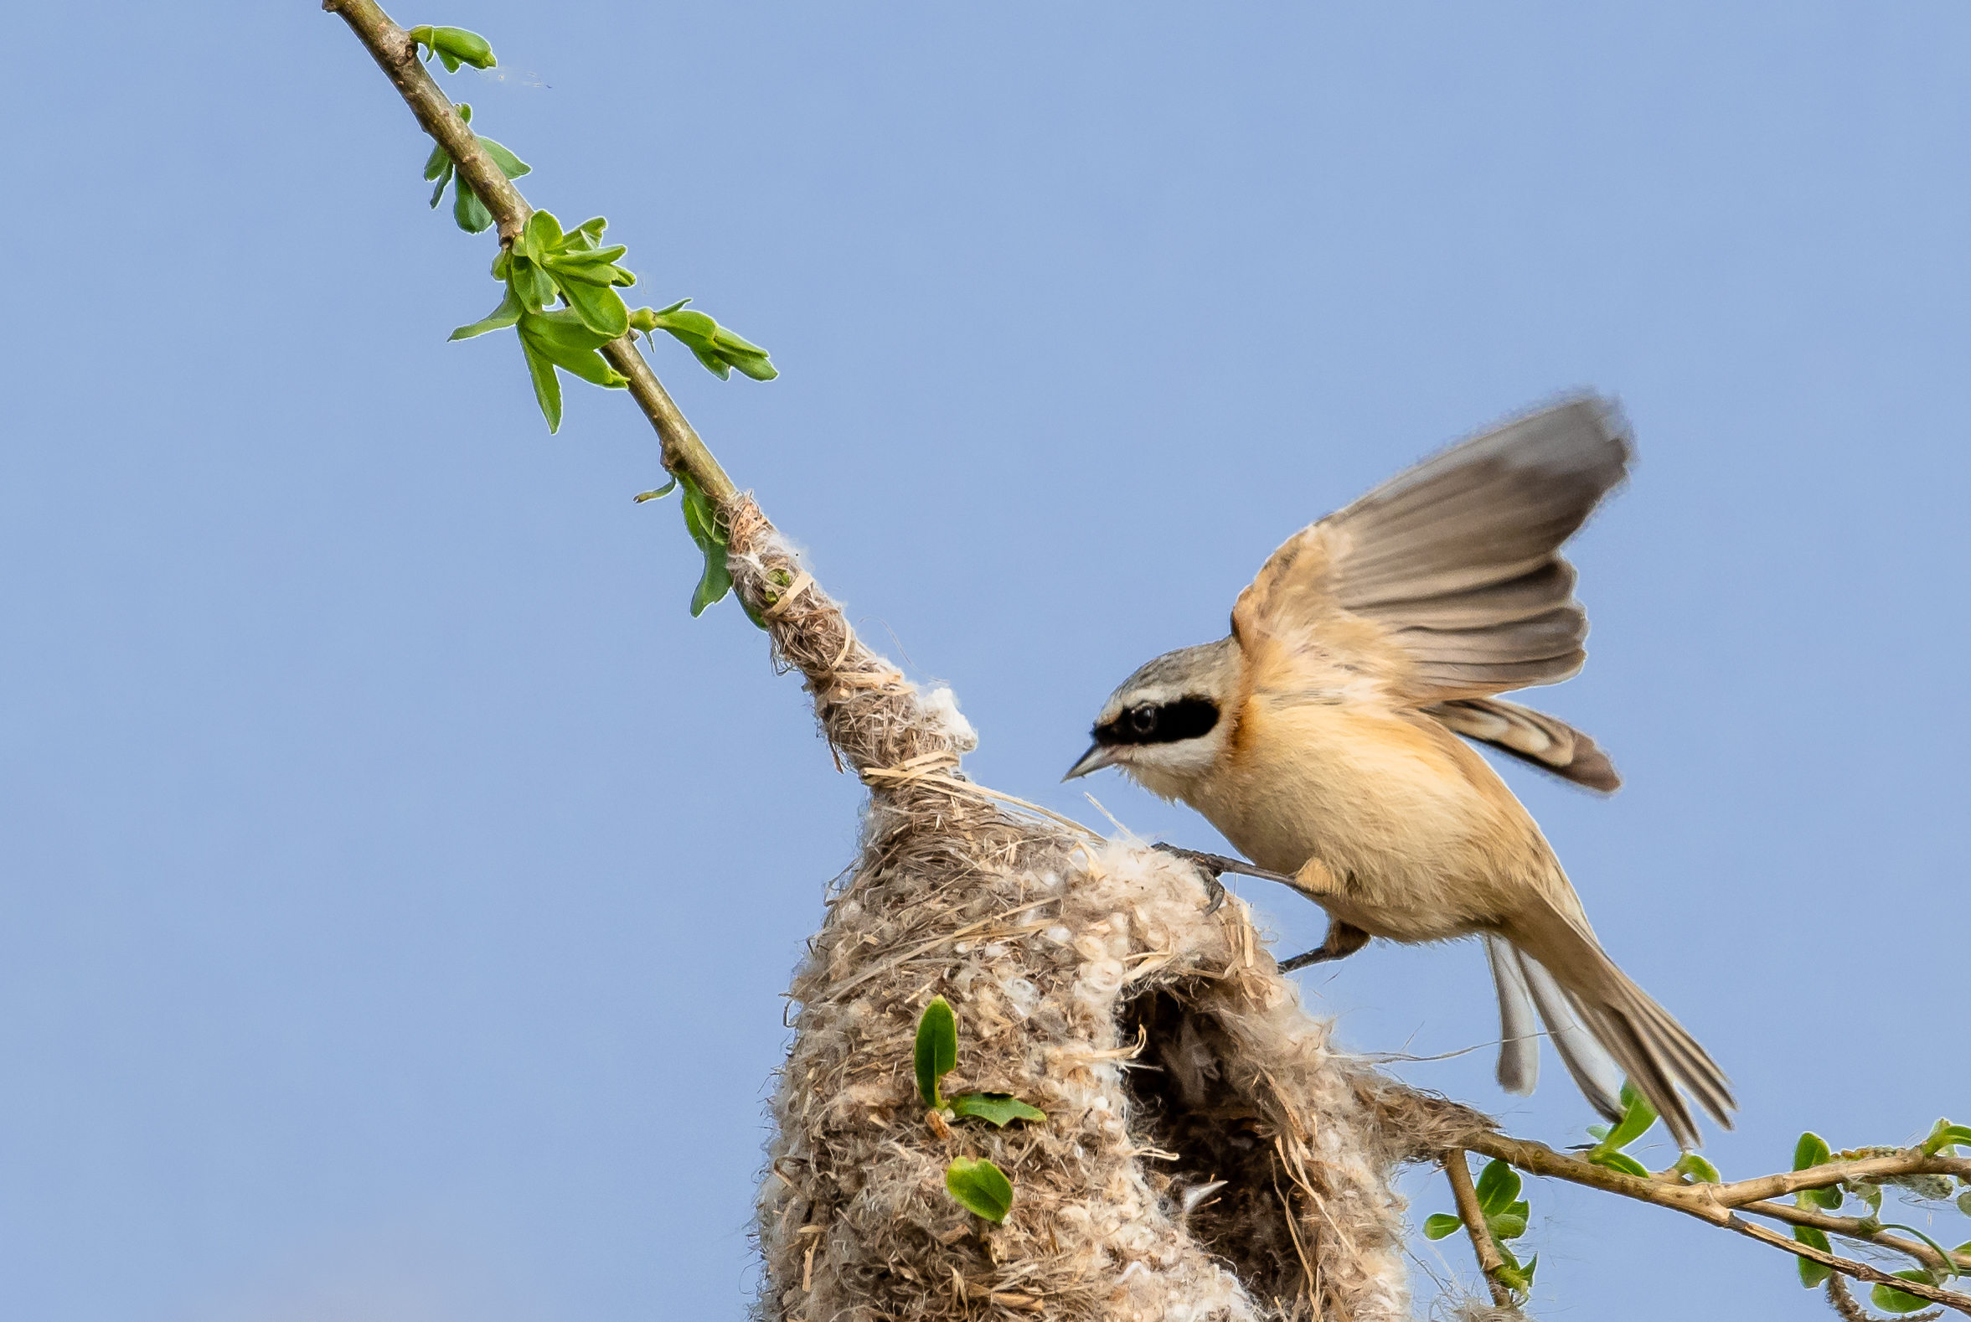
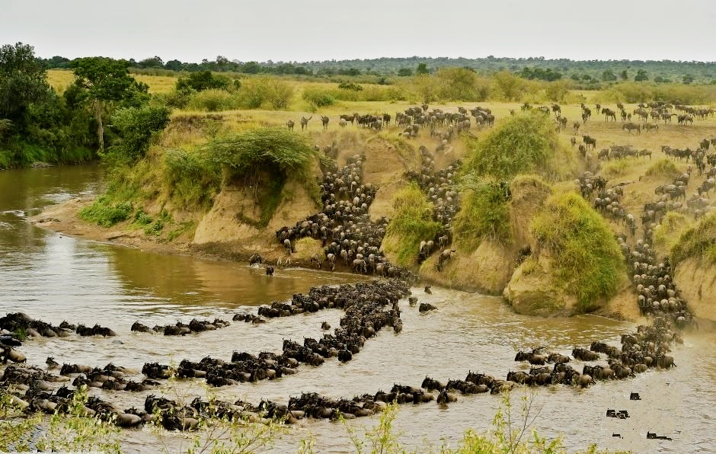
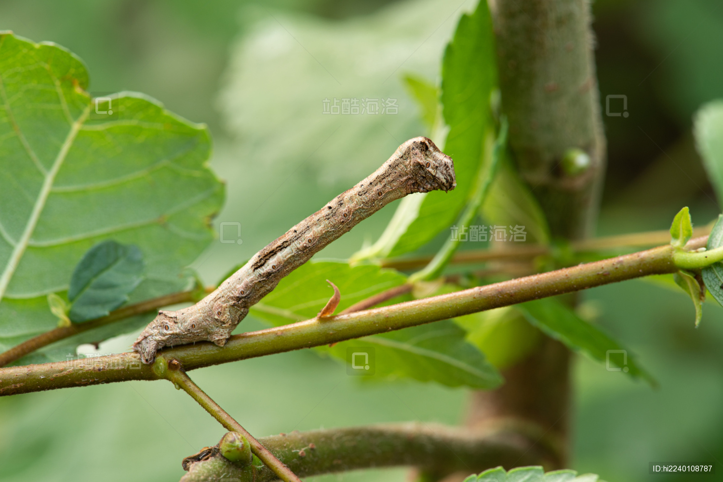
学生活动2：游戏——动物行为分类
要求：快速拖动，完成动物行为的分类。
蚂蚁分工合作
三文鱼洄游
雄狮争斗
孔雀开屏
蜜蜂分工合作
野狼捕食
藏羚羊觅食
吻鲈争斗
攀雀筑巢
角马迁徙
尺蠖拟态
壁虎断尾

Slide 6
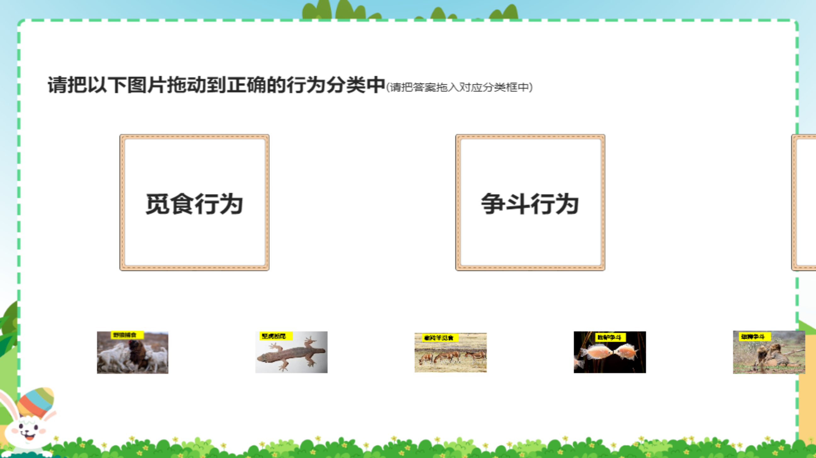

Slide 7


Slide 8
学生活动3：小组讨论，结合课本90-91页，尝试举例并归纳动
物各类行为的意义。
类型 | 举例 | 意义
觅食行为
争斗行为
防御行为
从环境中获取维持其生存的物质和能量。
提高了物种的整体素质，有利于物种的生存和发展。
对维持个体的生存和种群的延续十分重要。

Slide 9
续表
类型 | 举例 | 意义
繁殖行为
迁徙行为
社会行为
有利于繁衍后代，增加群体数量。
随季节变化而变更栖息场所，有利于个体的生存和种族的延续。
分工合作，共同维持群体的生存和发展。

Slide 10

归纳动物行为的特点和意义，构建概念
特点：
①运动、变化的动态过程；
②与其生活环境相适应，对生存和种族延续有重要作用；
觅食行为
概念：生活在不同环境中的动物，针对体内外环境的变化自身做出相应的反应，这些反应的表现形式就是动物的行为。
动物行为的主要类型
争斗行为
意义：
适应环境的变化，提高其存活和繁殖的机会。
按功能分
防御行为
繁殖行为
迁徙行为
社会行为

Slide 11
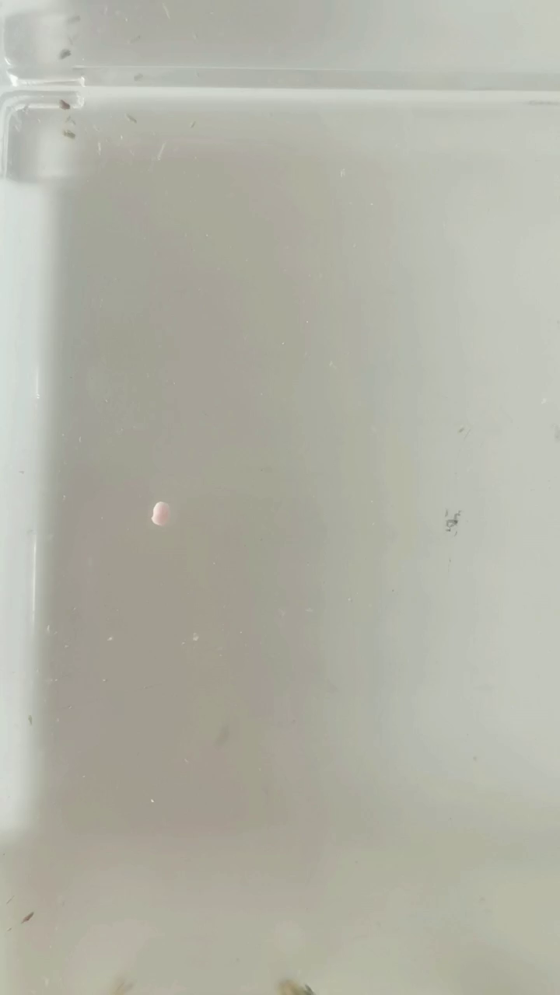
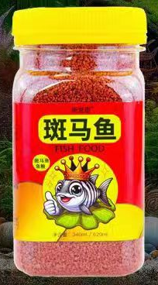
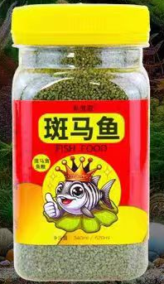
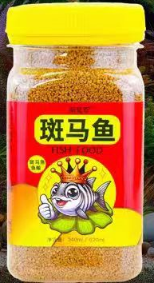
任务二：再探动物的行为
学生活动4：探究斑马鱼的觅食行为
提出问题
斑马鱼觅食与食物的哪些因素有关？
作出假设
斑马鱼觅食与食物的 有关。
味道
颜色
大小
……

Slide 12
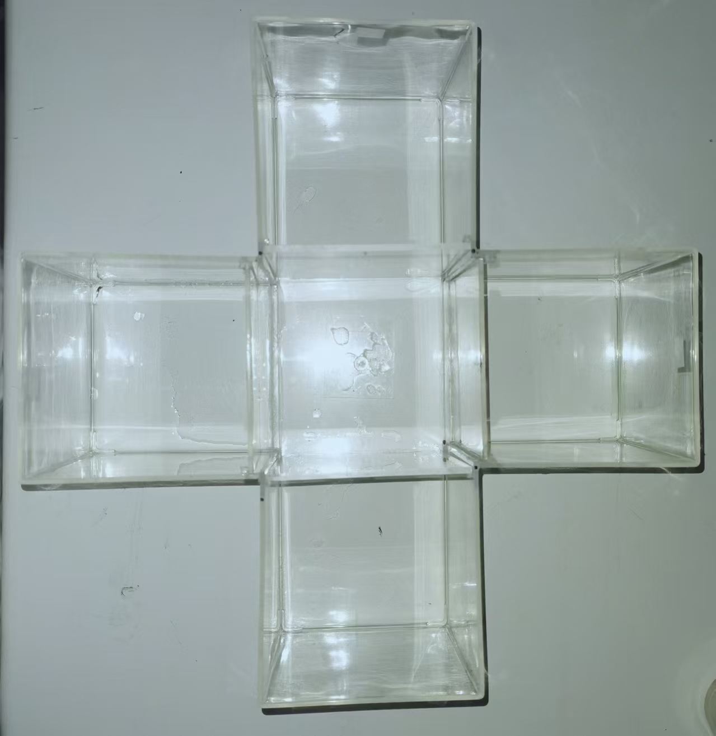
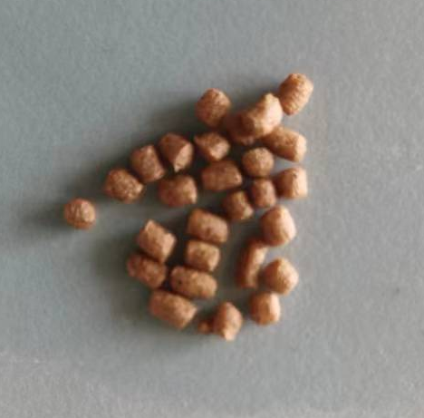
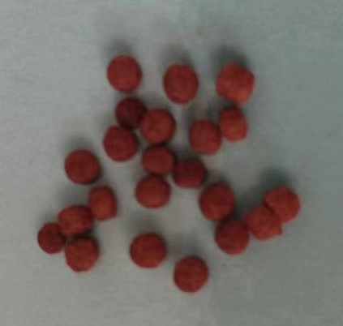
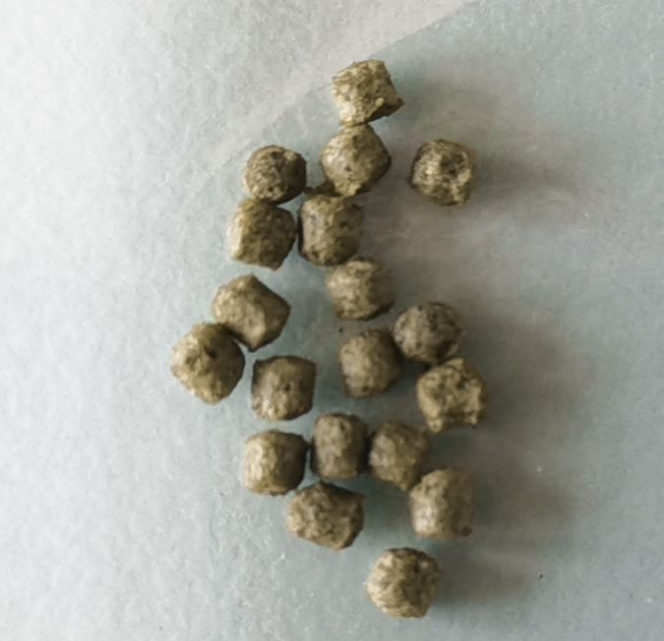
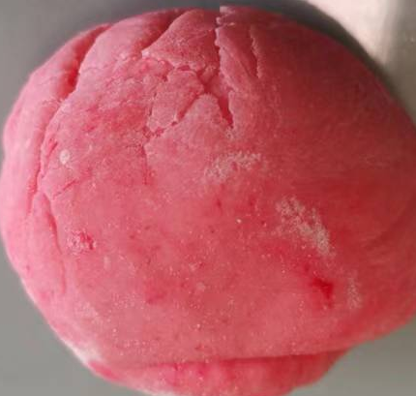
学生活动4：探究斑马鱼的觅食行为
制定计划
设置对照实验
控制单一变量
平行重复实验
①实验变量是什么？
②如何控制单一变量？
③实验现象如何进行统计分析？
实验材料
实验装置
鱼食
（黄）
鱼食
（红）
鱼食
（绿）
面团
（酸）
面团
（甜）
面团
（苦）
面团
（咸）

Slide 13
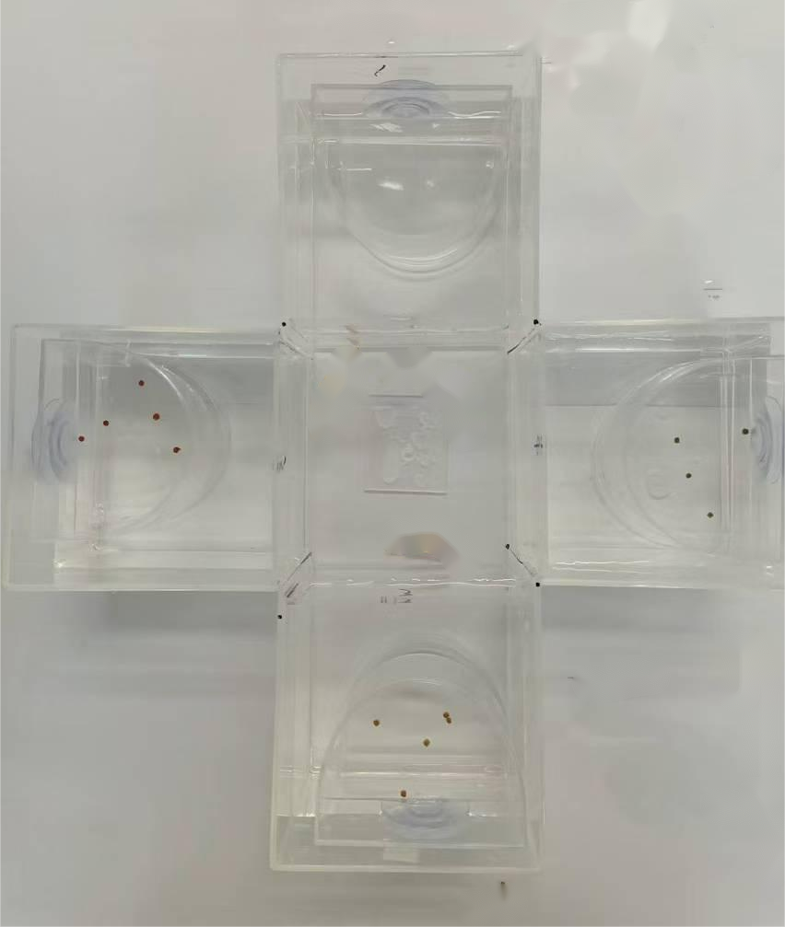
学生活动4：探究斑马鱼的觅食行为
实验方案
鱼室：
5条斑马鱼
饲料室：
各5粒鱼食放入喂食器
（味道不同、颜色相同、大小相近等）
（颜色不同、味道相同、大小相近等）

Slide 14
学生活动4：探究斑马鱼的觅食行为
实施实验
操作步骤：同时移除起点室的挡板，观察斑马鱼的觅食行为，3分钟后，计数实验盒中各种食物剩余数量并记录，计算并比较斑马鱼摄入各种食物的数量。
数据分析
Excel表格收集各组数据，分析每组食物的数量变化。
食物 | 起始数量 | 剩余数量 | 摄入数量

Slide 15

学生活动4：探究斑马鱼的觅食行为
探究技能
定量观察与定性观察的结合
食物颜色 | 起始数量 | 剩余数量 | 摄入数量
红色 | 5 | 0 | 5
绿色 | 5 | 0 | 5
棕色 | 5 | 0 | 5
定量观察
定性观察

Slide 16
任务三：感悟研究动物行为的价值
利于动物的养殖，提高经济价值、科研价值
资料1：鱼类觅食行为：鱼类觅食行为对养殖环境有着重要的影响。不同种类的鱼类对食物的需求和觅食方式差异较大，因此，了解鱼类觅食行为可以帮助合理配置饲料和饲养方式，提高饲料利用率，减少资源浪费。
资料2：鱼类互动行为（争斗、防御或社会行为）：鱼类之间的互动行为对养殖环境也有着重要的影响。一些鱼类喜欢群聚，形成鱼群，互相间的互动行为可以促进鱼类生长和增加养殖效益。而其他鱼类可能表现出攻击性或支配性行为，对其他鱼类造成伤害甚至死亡。因此，了解鱼类间的互动行为，合理调整鱼类的密度和组合方式，有助于提高养殖效果。

Slide 17
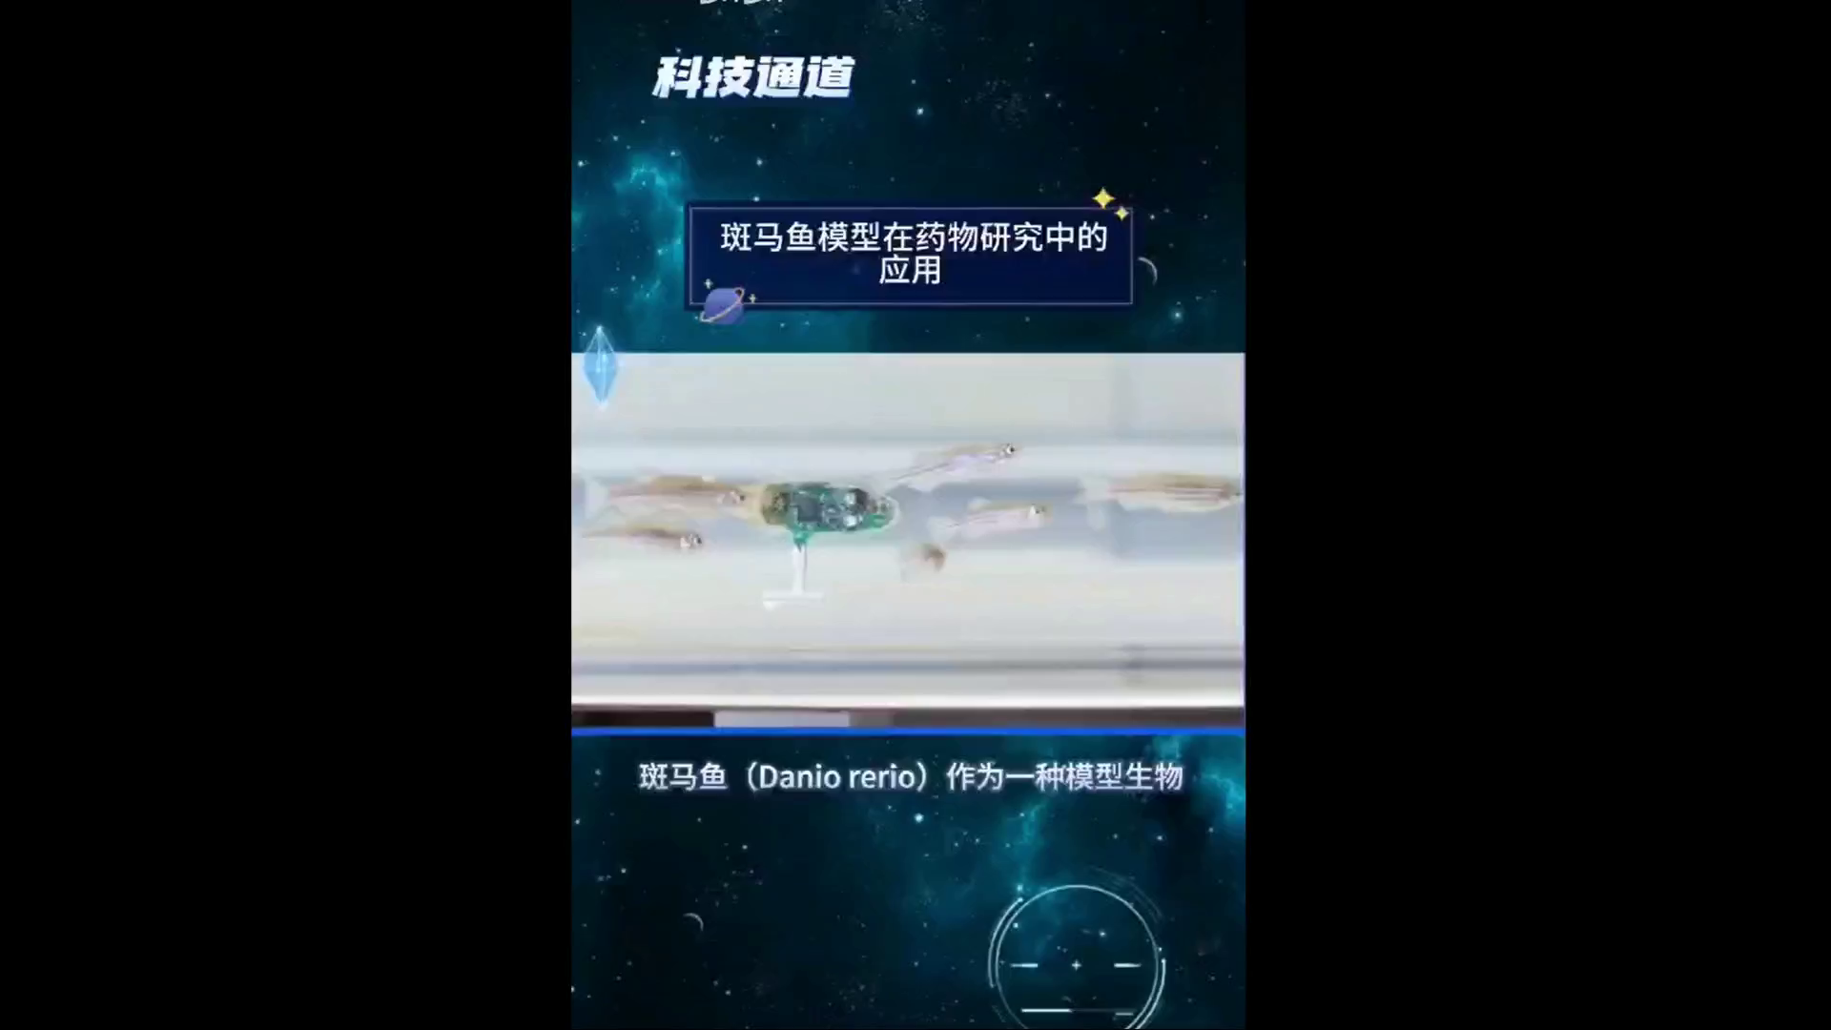

任务三：感悟研究动物行为的价值
斑马鱼是著名的模式实验动物，与人类基因组相似性高，广泛用于生物医学研究。

Slide 18

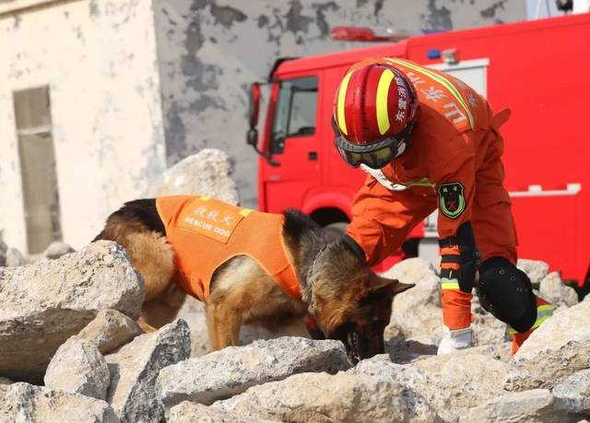
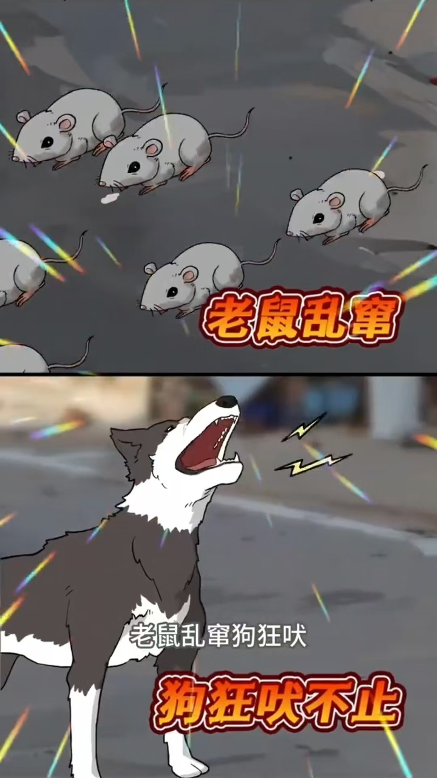
任务三：感悟研究动物行为的价值
认识、保护、利用有益动物
导盲犬
搜救犬
地震前动物行为异常

Slide 19
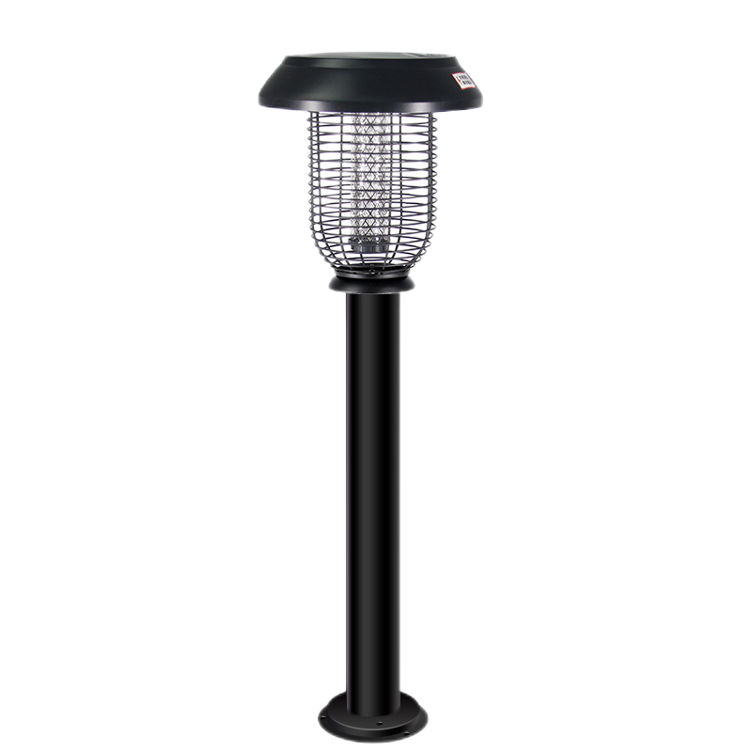
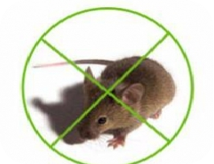
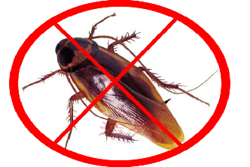
任务三：感悟研究动物行为的价值
控制、防治有害动物
光触媒灭蚊器：利用蚊虫的趋光性对蚊虫进行诱杀，高效无害，是实现蚊子防治的重要手段。
消灭鼠害
灭蟑螂

Slide 20
课后拓展探究
1
2
①进一步深入探究斑马鱼的先天性行为
②设计活动探究斑马鱼的后天性行为

Slide 21
谢谢

